Slide 1
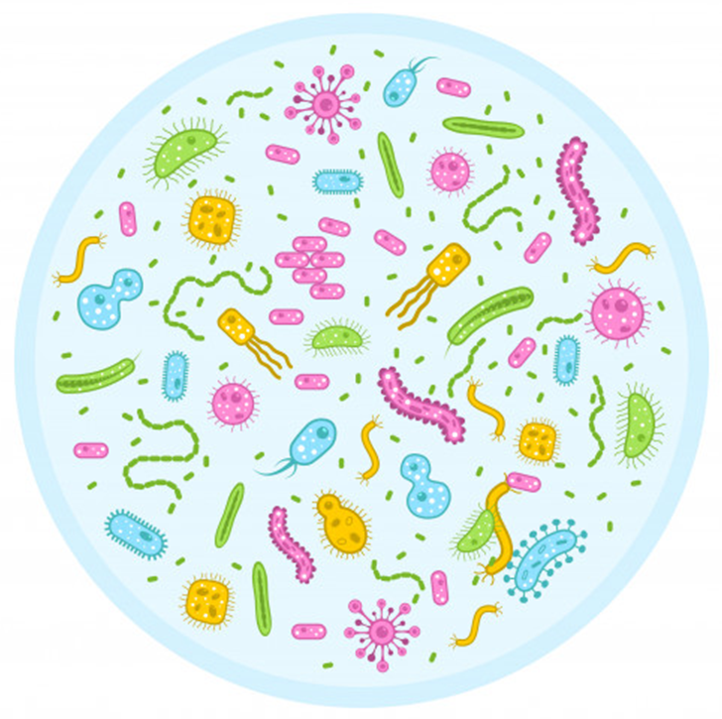
Suivi par l’infirmière du risque infectieux en post-greffe : rôle éducatif
Stéphanie Schmitt
IDE Unité de Greffe ICANS Strasbourg

Slide 2
Je n’ai pas de conflits d’intérêts à déclarer pour cette présentation

Slide 3
Session interactive

Slide 4
L’allogreffe de cellules souches hématopoïétique est le traitement curatif de nombreuses hémopathies.
Elle induit toutefois chez le patient une diminution sévère et prolongée des défenses immunitaires qui l’expose au risque de complications infectieuses diverses et graves.
Le risque infectieux est par ailleurs majoré chez les patients sous immunosuppresseurs, déclarant une GvH sévère et/ou sous corticoïdes.

Slide 5
Les patients allogreffés rentrent à domicile avec une couverture médicamenteuse anti-infectieuse prophylactique, comprenant des antiviraux (herpès virus), antibiotiques (pneumocoque), antifongiques (candida) ou anti-aspergillaires en cas d’infection précoce ou de risque élevé et parfois un anti-CMV (donneur positif ou PCR positive en sortie d’aplasie)
A ces traitements s’ajoutent des mesures d’hygiène indispensables préconisées par la SF2H, la Société Francophone de Nutrition clinique et la SFGM-TC via le Carnet national de suivi post-allogreffe.
L’infirmier de l’unité de Greffe puis de l’Hôpital de jour de Greffe, associé à l’équipe pluridisciplinaire et notamment les médecins, coordinateurs de greffe et diététiciens, joue un rôle primordial dans l’éducation du patient et de sa famille afin de prévenir ce risque infectieux. Le but est de rendre le patient acteur de son traitement via des conseils de sortie, en sachant lui expliquer le pourquoi de chaque précaution ou interdit afin d’obtenir une adhésion plus facile à ces contraintes post greffe.
Bien sûr, il s’agira d’adapter son discours au patient et à sa famille et surtout que l’ensemble de l’équipe pluridisciplinaire tienne le même discours.

Slide 6
Les recommandations
Prise des traitements oraux, respect des horaires de prise…
Surveillance bi-quotidienne de la température
Eviter toute prise médicamenteuse autre (paracétamol, aspirine, corticoïdes, anti inflammatoires) sans accord médical au préalable
Informer par appel téléphonique l’équipe de greffe en cas de problème ou de question en dehors des rdv en HdJ (hôpital de jour)
Encourager l’entourage du patient à se faire vacciner (grippe, ROR, Covid…) ; le patient sera lui revacciné en HdJ le plus souvent entre le 6e et le 24e mois postgreffe selon sa reprise immunitaire.
Donner les consignes d’hygiène corporelle, hygiène de mains
Recommander fortement le port du masque…
Donner toutes les recommandations concernant l’environnement du patient : maison, ménage, jardin, animaux domestiques, sorties…
Toutes les recommandations concernant les aliments, leur cuisson et leur conservation
Sans pour autant oublier que le patient qui sort d’une allogreffe ressent souvent une perte d’appétit allant jusqu’à l’anorexie, une perte de goût, de poids… Il est donc indispensable de tenter de répondre aux envies du patient et de lui conseiller d’enrichir ses plats malgré certaines contraintes alimentaires liées au risque infectieux

Slide 7
Les principaux germes impliqués
Les BACTERIES Escherichia coli, Klebsiella, Pseudomonas aeruginosa (bacille pyocyanique), salmonelles, Acinetobacter, Staphylococcus aureus, coagulase-negative Staphylococcus, Streptococcus pneumoniae (pneumocoque, évolution fulminante), Streptococcus viridans, Enterococcus, listeria, legionella, campylobacter, clostridium difficile…
Les VIRUS Haemophilus influenzae, Covid19, CMV, EBV, Adénovirus (plus courant en pédiatrie), HHV6 (human herpès virus 6), BK virus, virus JC, HSV (Herpès Simplex Virus), VZV (Varicelle Zona Virus), VRS (virus respiratoire syncytial), Hépatites, norovirus, rotavirus…
Les CHAMPIGNONS Aspergillus, Candidas, Mucor, Pneumocystis jiroveci (pneumocystose)…
Les PARASITES Toxoplasma gondii (toxoplasmose)…

Slide 8
PORTE D’ENTREE | CUTANEE | ORALE / DIGESTIVE | RESPIRATOIRE | REACTIVATION (le plus souvent)
TYPE DE GERME
BACTERIES | Staphylocoque aureus | Streptocoque | Streptocoque pneumoniae (pneumocoque)
 | Streptocoque | campilobacter | Staphylocoque aureus
 | Pseudomonas aeruginas | Salmonelle | Mycoplasme pneumoniae
 | Tétanos | Escherichia coli | Chlamydia pneumoniae
 | Klebsielle | Shigella | Megionella
 |  | Clostridium | Mycobacterie tuberculosis
 |  | Staphylocoque aureus | Klebsiella pneumoniae
 |  | Listeria
 |  | Pseudomonas
CHAMPIGNONS | Candida | Candida | Aspergillus
 |  | Levures | Pneumocystis jiroveci
VIRUS | HSV | Rotavirus | Haemophilus influenza | HHV6
 | VZV |  | Covid 19 | CMV
 | Norovirus |  | Virus JC | EBV
 |  |  | VRS | Adénovirus
 |  |  |  | BK virus
PARASITES | Toxoplasma gondii | Toxoplasma gondii
Sources d’exposition quotidiennes | Contact avec un chat portant le parasite ou sa litière (toxo) Matières fécales animales (chats, chiens, rongeurs, oiseaux, volailles…) Eau, plantes, terre Brèches cutanées (rasoir mécanique, brosse à dent dure, plaies diverses, KTC) | Aliments contaminé/souillés: viandes mal cuites, charcuterie, fruits et légumes (ou herbes aromatiques) crus mal lavés, lait et fromages crus/ non pasteurisés, œufs crus ou peu cuits, poissons crus ou fumés moisissures (fromage) bière Matières fécales animales Mains souillées, surfaces contaminées (terre, eau, poussière) | Inhalation, gouttelettes, toux Réseau d’eau chaude (legionnella) Systèmes de ventilation Poussière (ménage, cartons, travaux…) Compost, terre (jardinage, rempotage, fleurs… Fruits duveteux Poudres volatiles (épices dont poivre +++, herbes séchées, thé et tisanes…) Cigarette

Slide 9
Cas concret n°1
Mme X, 46 ans, à J35 d’une allogreffe de CSH dans un contexte de LAM est vue en HdJ pour son suivi clinique et biologique. Elle vous explique que son frère organise un repas de famille ce week-end et vous demande si elle peut manger de la paella du traiteur ainsi qu’un dessert glacé. Que lui répondez-vous ?

Slide 11
Cas concret n°2
M. L, 65 ans, marié, agriculteur à la retraite est à J21 d’une allogreffe à conditionnement atténué dans un contexte de LAM et rentre à domicile demain.
Dans ses antécédents un diabète de type II et de l’HTA traités. Lui et sa femme ont déjà été informés des recommandations de sortie par la diététicienne il y a quelques jours, par une IDE et lors de l’entretien prégreffe.
Vous refaite un point avec eux : il se sent vraiment bien, il prévoit de s’occuper des animaux de la ferme, Par ailleurs, il espère s’occuper très rapidement de son jardin, cueillir ses tomates, ses courgettes et ses pêches, débroussailler et rentrer son bois de chauffage !
Enfin, son premier repas à domicile, ce sera une petite bière bien méritée, de la saucisse de viande, de la salade de gruyère et des vraies tomates du jardin !
Sa femme est enthousiaste ! En plus, il pourra revoir son petit-fils ! Que pouvez-vous leur conseiller ?

Slide 13
Cas concret n°3
Mlle Z, 25 ans, à J120 d’une allogreffe intrafamiliale dans un contexte de LAL vient en HdJ pour son suivi hebdomadaire. Elle est revue par la diététicienne car elle a perdu du poids, mange toujours très peu, essentiellement des CNO. Elle est déprimée et ne sort pas de chez elle. Elle a fait une GvH cutanée chronique (sécheresse et rougeurs) traitée avec succès par corticoïdes. Elle est sous voriconazole pour une infection aspergillaire en prégreffe. Demain, elle est invitée par sa meilleure amie pour un barbecue au bord de la piscine ! Elle à hâte de la revoir ainsi que son petit chat, mais s’inquiète de la présence d’autres convives ainsi que de son aspect physique. Quels conseils et recommandations lui donneriez-vous ?

Slide 15
Cas concret n°4
M. L revient en HdJ à J31 avec une diarrhée fébrile : depuis hier il se plaint de fièvre prise à 39° à son admission, de diarrhées glaireuses et de douleurs abdominales. Il n’a pas pris ses per os depuis hier matin car il vomit. Que faites-vous?

Slide 17
Un grand merci pour votre attention! Je tenais à remercier le laboratoire GILEAD pour son invitation, mes collègues du GFIC-GM et l’équipe soignante de l’unité de greffe de l’ICANS de Strasbourg pour leur soutien

